Slide 1

Formation autoCAD
Formation AutoCAD (2021)

Slide 2
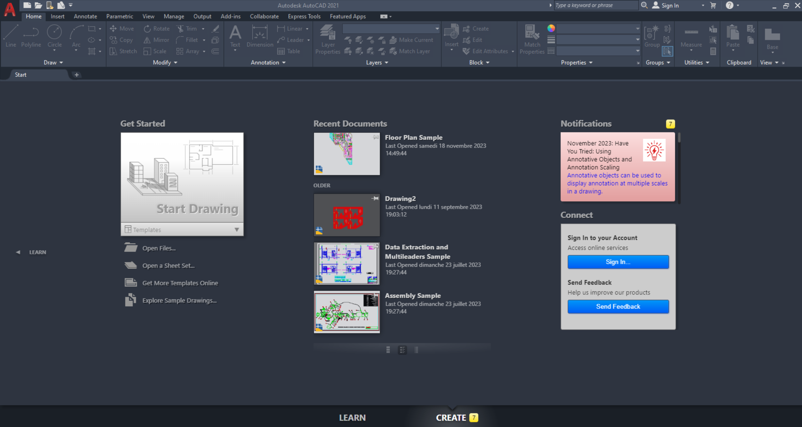
2
3
1
4
6
5
Interface de démarrage
Boutton des options du logiciel
Aide en ligne avec mots clefs
Achat en ligne d’extensions
« Commencer un dessin » ouvre le dernier gabarit ouvert en cours si existant
Choisir des gabarits (feuille de travail avec des normes prédéfinies)
Options d’affichages des fichiers récents
Informations :
Les fichiers autoCAD ont des extenstions ,dwg
Lorsqu’on ouvre un fichier en « lecture seulé » on ne pourra enregistrer ses modifications seulement en faisant un « enrengistrer sous »

Slide 3
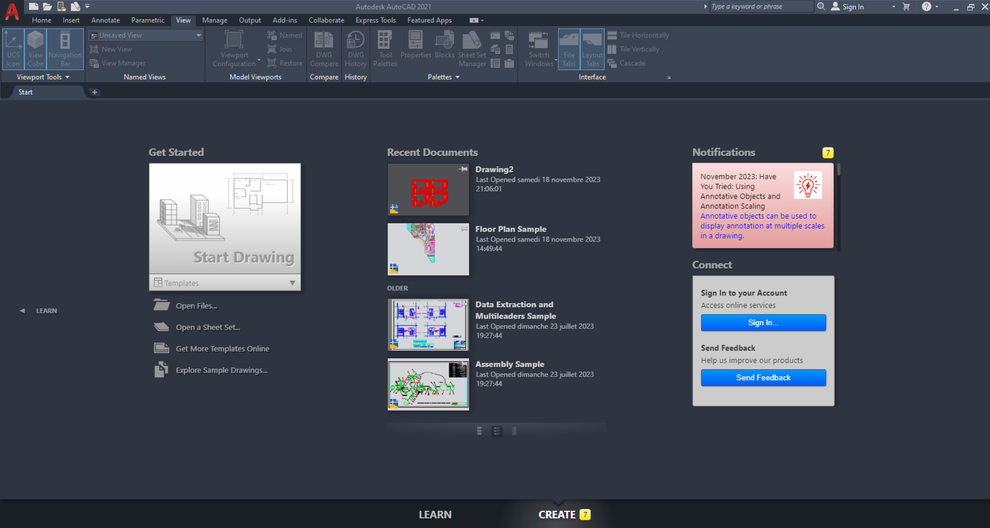
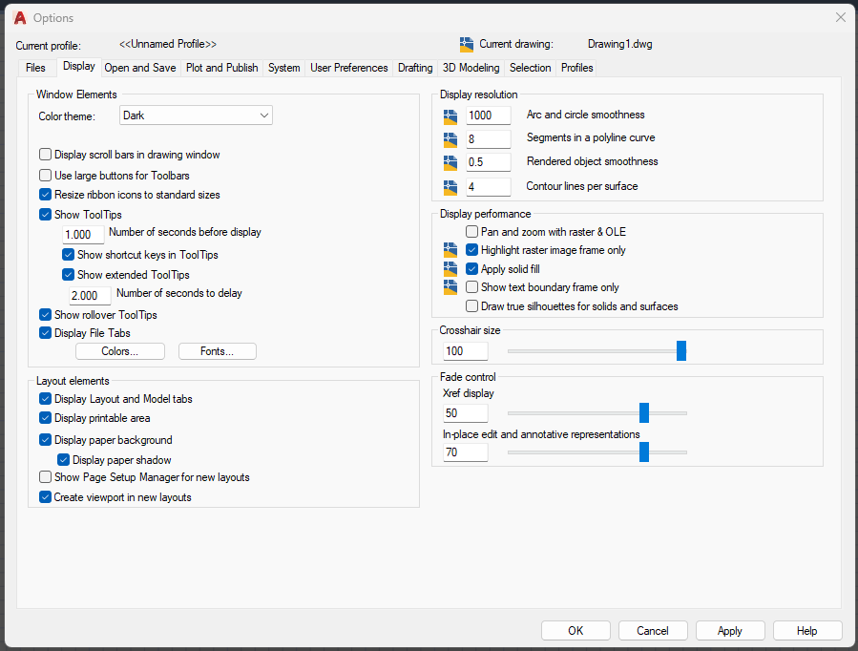
1
2
Options d’interface
Pour afficher les options d’interface
Cliquer sur l’onglet « vue »
Puis sur la petite flèche sous l’interface
Ou ouvrir un dessin et taper « OP » une ligne de commande s’affiche et on peut choisir les options.

Slide 4
1
1
2
3
Options d’interface
Il est possible de choisir un thème (pour le ruban seulement)
Il est possible de changer les couleurs de fond et des tracés
La taille du réticule à 100 permet de voir les perpendiculaire et les éléments alignés plus facilement

Slide 5
1
1
2
3
Options d’interface
Ildhdfghd

